Slide 1
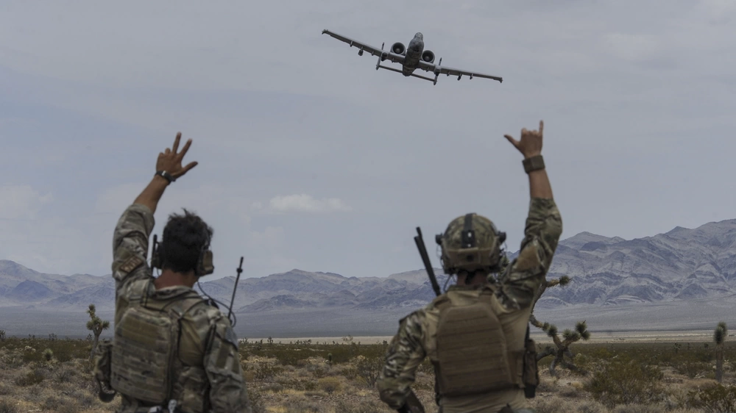
Instruction JTAC
Parfaire l’art de plomber le cul de l’ennemi

Slide 2
Rôle du JTAC
Définition :
Joint Terminal Attack Controller
Équipes de Contrôle de l’Appui Aérien)
Rôle :
Guider les frappes aériennes
Amener le pilote sur site.
Indiquer au pilote toutes informations nécessaires pour effectuer sa frappe.

Slide 3
Relation pilote / JTAC
Un travail conjoint :
Deux personnes œuvrant dans un seul but
Le pilote a l’armement, le JTAC a la connaissance de la situation
Nécessité d’avoir une confiance mutuelle et réciproque
Une connaissance étroite des capacités de chacun :
Pour le pilote
Comprendre le chaos de la situation au sol
Prendre en considération les limites et l’inexpérience du JTAC
Pour le JTAC
Comprendre les limites visuelles et de manœuvre du pilote
Comprendre la différence de point de vue entre le sol et le ciel

Slide 4
Guider une frappe
Des informations cruciales :
Le JTAC doit donner de nombreuses informations au pilote
La position de son équipe
La position de l’ennemi (par rapport à lui ou à un point de repère)
Un axe de frappe (pour les A-10)
Une connaissance étroite des capacités de chacun :
Pour le pilote
Comprendre le chaos de la situation au sol
Prendre en considération les limites et l’inexpérience du JTAC
Pour le JTAC
Comprendre les limites visuelles et de manœuvre du pilote
Comprendre la différence de point de vue entre le sol et le ciel

